Slide 1
Bộ sưu tập và Generics

Slide 2
Mục tiêu
Generic là gì? Lợi ích của thuốc generic
Demo các lớp Generics, các phương thức Generics và các giao diện Generics
Giải thích các ràng buộc về tham số loại
Giải thích các giá trị mặc định trong Generics
Tổng quan về Bộ sưu tập
Giải thích về bộ sưu tập chung: Lớp List<T>, Lớp SortedSet<T>, Từ điển<TKey, TValue>, Lớp LinkList<T> và Giao diện IEnumerable<T>
Bản trình diễn sử dụng bộ sưu tập chung: Lớp List<T>, lớp SortedSet<T> và Giao diện IEnumerable<T>

Slide 3
Generic trong C#

Slide 4
Vấn đề về hiệu suất
Hạn chế chính của các bộ sưu tập là thiếu khả năng kiểm tra kiểu hiệu quả. Điều này có nghĩa là chúng ta có thể đặt bất kỳ đối tượng nào vào một bộ sưu tập vì tất cả các lớp trong C# đều mở rộng từ lớp cơ sở đối tượng và điều này ảnh hưởng đến tính an toàn kiểu trong ngôn ngữ C#
Ngoài ra, việc sử dụng các bộ sưu tập đòi hỏi tiêu tốn hiệu năng đáng kể dưới dạng truyền kiểu ẩn và rõ ràng (đóng hộp và mở hộp) cần thiết để thêm hoặc truy xuất các đối tượng từ một bộ sưu tập

Slide 5
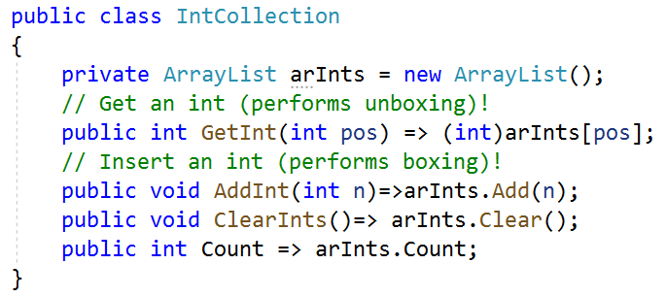
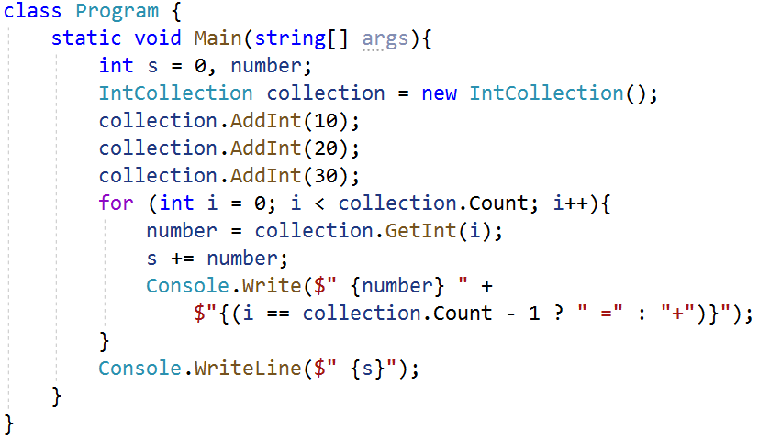

Vấn đề về hiệu suất

Slide 6
Vấn đề về hiệu suất
Sự cố với hoạt động Boxing và UnBoxing
Một đối tượng mới phải được phân bổ trên vùng được quản lý
Giá trị của dữ liệu dựa trên ngăn xếp phải được chuyển vào vị trí bộ nhớ đó
Khi được bỏ hộp, giá trị được lưu trữ trên đối tượng dựa trên heap phải được chuyển trở lại ngăn xếp
Đối tượng hiện không được sử dụng trên heap (cuối cùng) sẽ được thu gom rác

Slide 7
Generic là gì?
Generics giới thiệu khái niệm về tham số kiểu cho .NET, giúp thiết kế các lớp và phương thức trì hoãn đặc tả của một hoặc nhiều kiểu cho đến khi lớp hoặc phương thức đó được khai báo và khởi tạo bằng mã máy khách
Generic cho phép loại (Số nguyên, Chuỗi, v.v. và các loại do người dùng xác định) trở thành tham số cho các phương thức, lớp và giao diện
Generics thường được sử dụng để tạo các bộ sưu tập an toàn về loại cho cả loại tham chiếu và loại giá trị. .NET cung cấp một tập hợp mở rộng các giao diện và các lớp trong không gian tên System.Collections.Generic để triển khai các bộ sưu tập chung

Slide 8
Lợi ích của thuốc generic
Đảm bảo an toàn kiểu tại thời gian biên dịch (đảm bảo mô hình lập trình được gõ mạnh)
Cho phép sử dụng lại mã một cách an toàn mà không cần truyền hoặc đóng hộp:
Giảm lỗi trong thời gian chạy
Cải thiện hiệu suất do sử dụng bộ nhớ thấp vì không cần thao tác truyền hoặc đấm bốc
Có thể tái sử dụng với nhiều loại khác nhau nhưng có thể chấp nhận các giá trị của một loại tại một thời điểm
Các đại biểu chung cho phép gọi lại an toàn kiểu mà không cần tạo nhiều lớp đại biểu
Đại biểu chung Predicate<T> cho phép chúng ta tạo một phương thức thực hiện các tiêu chí tìm kiếm của chúng ta cho một loại cụ thể và sử dụng phương thức của chúng ta với các phương thức thuộc loại Mảng như Find, FindLast và FindAll
Notes:
Phương pháp động hơn: https://docs.microsoft.com/en-us/dotnet/api/system.reflection.emit.dynamicmethod?view=net-5.0

Slide 9
Lớp học chung
Các lớp chung đóng gói các hoạt động không dành riêng cho một kiểu dữ liệu cụ thể
Việc sử dụng phổ biến nhất cho các lớp chung là với các bộ sưu tập như danh sách liên kết, bảng băm, ngăn xếp, hàng đợi, cây, v.v.
Khi tạo các lớp chung của chúng tôi, những cân nhắc quan trọng bao gồm những điều sau:
Những loại nào để khái quát thành các tham số loại
Những ràng buộc nào, nếu có, để áp dụng cho các tham số kiểu
Liệu có đưa hành vi chung vào các lớp cơ sở và lớp con hay không
Có nên triển khai một hoặc nhiều giao diện chung hay không

Slide 10
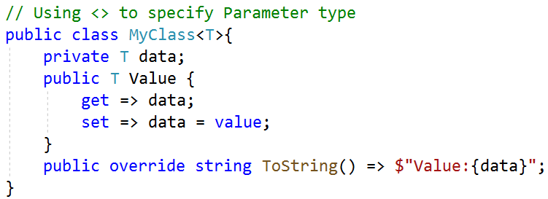
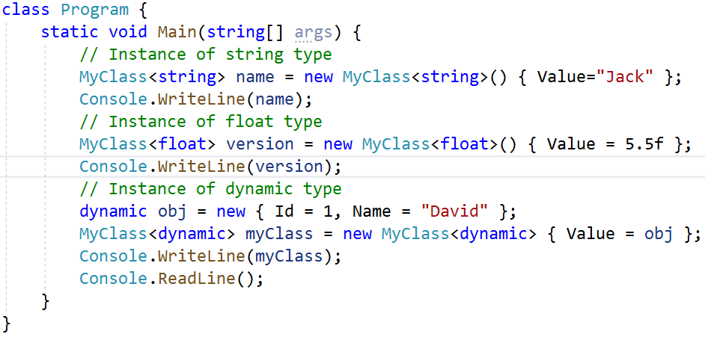
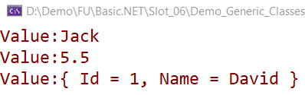
Lớp học chung

Slide 11
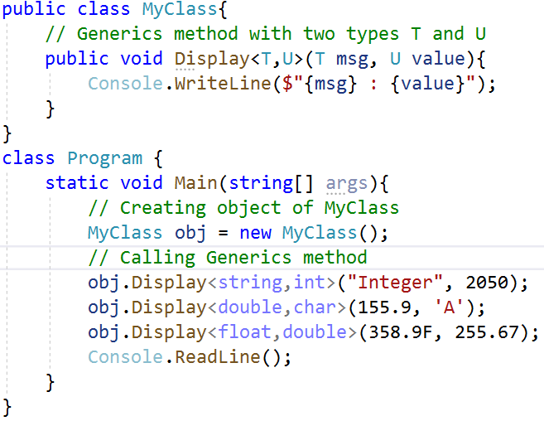
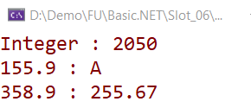
Phương pháp chung
Với một phương thức chung, kiểu chung được xác định bằng cách khai báo phương thức
Các phương thức chung có thể được định nghĩa trong các lớp không chung chung

Slide 12
Các ràng buộc về tham số loại
Các ràng buộc thông báo cho trình biên dịch về các khả năng mà một đối số kiểu phải có
Nếu không có bất kỳ ràng buộc nào, đối số kiểu có thể là bất kỳ kiểu nào. Trình biên dịch chỉ có thể giả sử các thành viên của System.Object , đây là lớp cơ sở cuối cùng cho mọi loại .NET
Các ràng buộc được chỉ định bằng cách sử dụng từ khóa theo ngữ cảnh
Bảng sau liệt kê các loại ràng buộc khác nhau:

Slide 13
Các ràng buộc về tham số loại
Tự đọc
Hạn chế | Sự miêu tả
trong đó T : cấu trúc | loại giá trị không thể rỗng . Ràng buộc cấu trúc ngụ ý ràng buộc new() và không thể kết hợp với ràng buộc new()
trong đó T : lớp | Đối số loại phải là loại tham chiếu. Ràng buộc này cũng áp dụng cho bất kỳ lớp, giao diện, đại biểu hoặc kiểu mảng nào. T phải là loại tham chiếu không thể rỗng
ở đâu T: lớp? | Đối số loại phải là loại tham chiếu, có thể rỗng hoặc không rỗng. Ràng buộc này cũng áp dụng cho bất kỳ lớp, giao diện, đại biểu hoặc kiểu mảng nào
trong đó T : không rỗng | Đối số loại phải là loại không thể rỗng. Đối số có thể là loại tham chiếu không thể rỗng hoặc loại giá trị không thể rỗng
trong đó T : không được quản lý | Đối số loại phải là loại không được quản lý không thể rỗng . Ràng buộc không được quản lý ngụ ý ràng buộc về cấu trúc và không thể kết hợp với các ràng buộc về cấu trúc hoặc new()
trong đó T : mới() | Đối số kiểu phải có hàm tạo không tham số công khai . Khi được sử dụng cùng với các ràng buộc khác, ràng buộc new() phải được chỉ định sau cùng

Slide 14
Các ràng buộc về tham số loại
Tự đọc
Hạn chế | Sự miêu tả
trong đó T : <tên lớp cơ sở> | Đối số kiểu phải hoặc xuất phát từ lớp cơ sở đã chỉ định
ở đâu T: <tên lớp cơ sở>? | Đối số kiểu phải hoặc xuất phát từ lớp cơ sở đã chỉ định. T có thể là loại nullable hoặc non-nullable xuất phát từ lớp cơ sở đã chỉ định
trong đó T : <tên giao diện> | Đối số loại phải là hoặc triển khai giao diện được chỉ định
ở đâu T: <tên giao diện>? | Đối số loại phải là hoặc triển khai giao diện đã chỉ định. T có thể là loại tham chiếu có thể rỗng, loại tham chiếu không thể rỗng hoặc loại giá trị. T có thể không phải là loại giá trị null
ở đâu T: U | Đối số loại được cung cấp cho T phải hoặc bắt nguồn từ đối số được cung cấp cho U. Trong ngữ cảnh có thể rỗng , nếu U là loại tham chiếu không thể rỗng , thì T phải là loại tham chiếu không thể rỗng . Nếu U là loại tham chiếu có thể rỗng , thì T có thể là null hoặc không thể rỗng

Slide 15
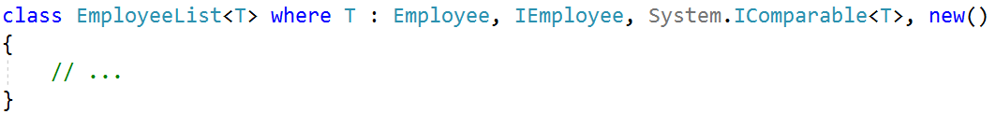
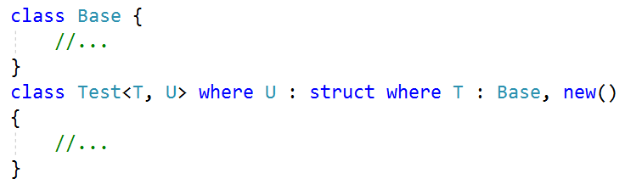
Các ràng buộc về tham số loại
Nhiều ràng buộc có thể được áp dụng cho cùng một tham số loại và bản thân các ràng buộc đó có thể là loại chung, như sau:
Ràng buộc nhiều tham số

Slide 16
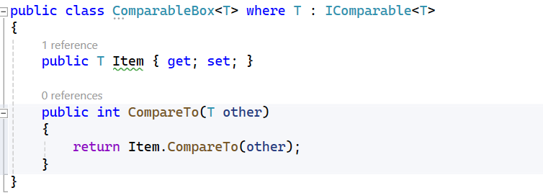
Các ràng buộc về tham số loại
Với một phương thức chung, kiểu chung được xác định bằng cách khai báo phương thức
Các phương thức chung có thể được định nghĩa trong các lớp không chung chung
Where T : IComparable <T> chỉ định rằng tham số loại T phải triển khai giao diện IComparable <T>. Điều này cho phép định nghĩa phương thức CompareTo trong lớp.

Slide 17
Giao diện chung
Việc xác định giao diện cho các lớp bộ sưu tập chung hoặc cho các lớp chung đại diện cho các mục trong bộ sưu tập thường rất hữu ích.
Ưu tiên cho các lớp chung là sử dụng các giao diện chung, chẳng hạn như IComparable <T> thay vì IComparable , để tránh các thao tác đóng hộp và mở hộp trên các loại giá trị
Thư viện lớp .NET định nghĩa một số giao diện chung để sử dụng với các lớp tập hợp trong không gian tên System.Collections.Generic
Khi một giao diện được chỉ định làm ràng buộc đối với một tham số loại, chỉ những loại triển khai giao diện mới có thể được sử dụng

Slide 18
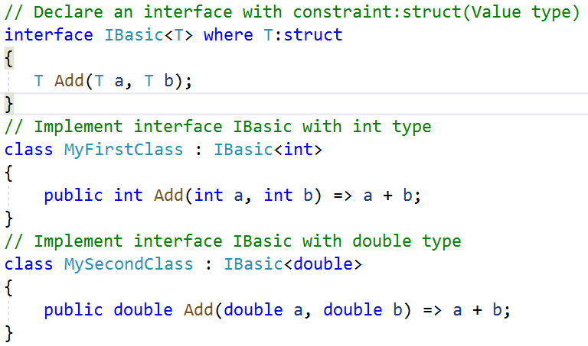
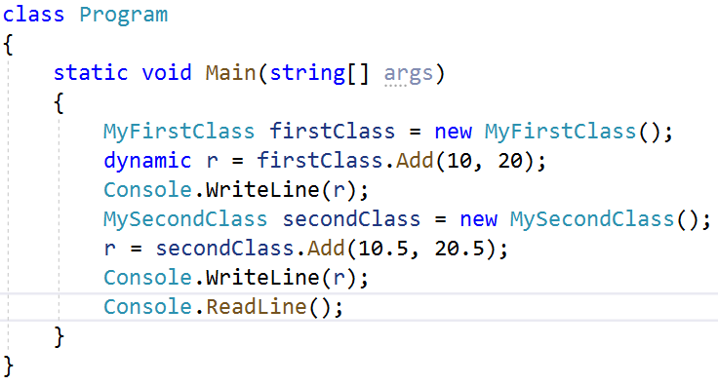
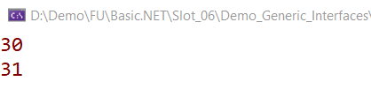
Giao diện chung

Slide 19
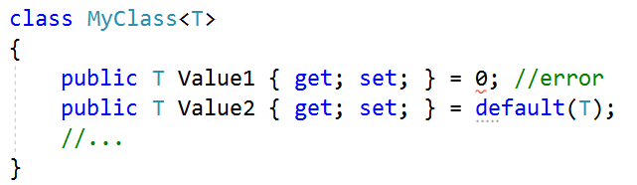
Giá trị mặc định trong Generics
Với từ khóa mặc định , null được gán cho loại tham chiếu và 0 được gán cho loại giá trị

Slide 20
Bộ sưu tập trong C#

Slide 21
Giao diện và loại bộ sưu tập
Hầu hết các lớp bộ sưu tập đều nằm trong các không gian tên System.Collections và System.Collections.Generic
Các lớp bộ sưu tập chung được đặt trong không gian tên System.Collections.Generic
Các lớp bộ sưu tập dành riêng cho một loại cụ thể được đặt trong không gian tên System.Collections.specialized
Các lớp bộ sưu tập an toàn theo luồng nằm trong không gian tên System.Collections.Concurrent
Bảng sau mô tả các giao diện quan trọng nhất được triển khai bởi bộ sưu tập và danh sách

Slide 22
Các giao diện chính được hỗ trợ bởi các lớp System.Collections.Generic
Giao diện và loại bộ sưu tập
Giao diện | Sự miêu tả
Bộ sưu tập <T> | Xác định các đặc điểm chung (ví dụ: kích thước, liệt kê và an toàn luồng) cho tất cả các loại bộ sưu tập chung
Trình so sánh <T> | Xác định cách so sánh với các đối tượng
IDictionary < TKey, TValue > | Cho phép một đối tượng bộ sưu tập chung thể hiện nội dung của nó bằng các cặp khóa-giá trị
IEnumerable/IAsyncEnumerable | Trả về giao diện IEnumerator cho một đối tượng nhất định
IEnumerator | Cho phép lặp lại kiểu foreach trên một bộ sưu tập chung
Danh sách | Cung cấp hành vi để thêm, xóa và lập chỉ mục các mục trong danh sách đối tượng tuần tự
ISet | Cung cấp giao diện cơ sở cho việc trừu tượng hóa các tập hợp

Slide 23
Các lớp System.Collections.Generic
Giao diện và loại bộ sưu tập
Các lớp học | Giao diện chính được hỗ trợ | Sự miêu tả
Từ điển<TKey,TValue> | ICollection<T>,IDictionary<TKey,TValue>, IEnumerable<T> | Điều này đại diện cho một bộ sưu tập chung của khóa và giá trị
Danh sách liên kết<T> | ICollection<T>, IEnumerable<T> | Điều này đại diện cho một danh sách liên kết đôi
Danh sách<T> | ICollection<T>,IEnumerable<T>, IList<T> | Đây là danh sách các mục tuần tự có thể thay đổi kích thước linh hoạt
Hàng đợi<T> | ICollection, IEnumerable<T> | Đây là cách triển khai chung của danh sách nhập trước, xuất trước
SortedDictionary<TKey,TValue> | ICollection<T>,IDictionary<TKey,TValue>, IEnumerable<T> | Đây là cách triển khai chung của một tập hợp các cặp khóa-giá trị được sắp xếp
Đã sắp xếp<T> | ICollection<T>,IEnumerable<T>, ISet<T> | Điều này đại diện cho một tập hợp các đối tượng được duy trì theo thứ tự được sắp xếp không trùng lặp
Ngăn xếp<T> | ICollection , IEnumerable<T> | Đây là cách triển khai chung của danh sách vào sau, ra trước

Slide 24
Bản trình diễn bộ sưu tập Generics
Danh sách lớp <T>
Lớp SortedSet<T>
Giao diện IEnumerable<T>

Slide 25
Làm việc với lớp List<T>
Danh sách<T> là tập hợp các đối tượng được gõ mạnh có thể được truy cập theo chỉ mục và có các phương thức sắp xếp, tìm kiếm và sửa đổi danh sách
List<T> tương đương với ArrayList , triển khai IList <T>
Danh sách<T> có thể chứa các phần tử thuộc loại đã chỉ định. Nó cung cấp khả năng kiểm tra kiểu thời gian biên dịch và không thực hiện việc mở hộp vì nó là chung chung
Các phần tử có thể được thêm bằng cách sử dụng các phương thức Add(), AddRange () hoặc cú pháp bộ khởi tạo bộ sưu tập
Các phần tử có thể được truy cập bằng cách chuyển một chỉ mục. Chỉ số bắt đầu từ số 0
List<T> hoạt động nhanh hơn và ít xảy ra lỗi hơn ArrayList

Slide 26
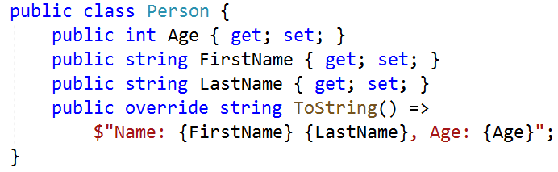
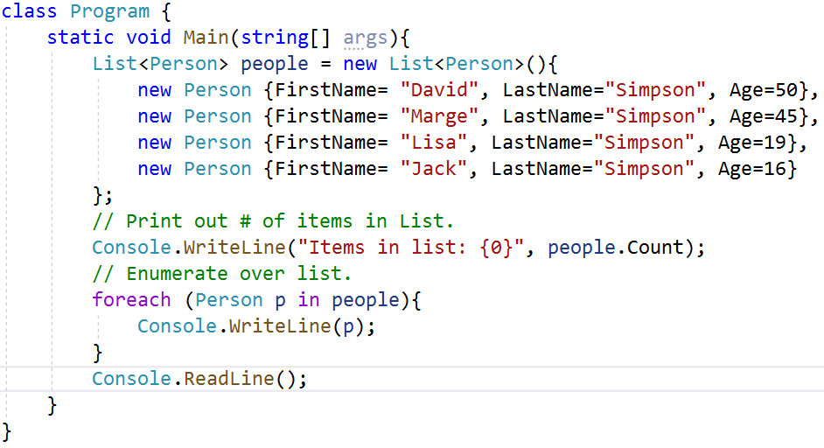
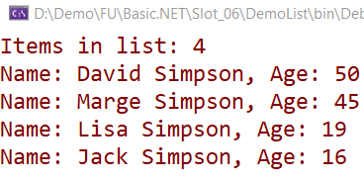
Làm việc với lớp List<T>

Slide 27
Làm việc với lớp SortedSet<T>
SortedSet là tập hợp các đối tượng được sắp xếp theo thứ tự. Nó thuộc bộ sưu tập kiểu chung và được định nghĩa trong không gian tên System.Collections.Generic
Nó cũng cung cấp nhiều phép toán tập hợp, chẳng hạn như giao, hợp và hiệu
Đây là một bộ sưu tập động có nghĩa là kích thước của SortedSet sẽ tự động tăng lên khi các phần tử mới được thêm vào
Trong SortedSet , các phần tử phải là duy nhất và thứ tự của phần tử tăng dần
Nó thường được sử dụng lớp SortedSet nếu chúng ta phải lưu trữ các phần tử duy nhất và duy trì thứ tự tăng dần
Trong SortedSet , chúng ta chỉ có thể lưu trữ cùng loại phần tử

Slide 28
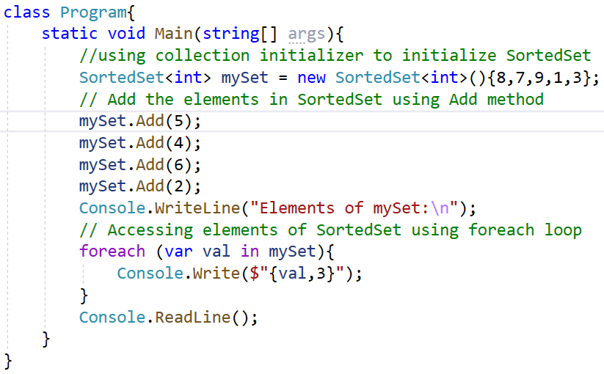
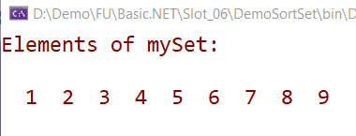
Làm việc với lớp SortedSet<T>

Slide 29
Danh sách liên kết <T > Lớp
LinkedList<T> Class là loại chung cho phép chèn và xóa phần tử nhanh chóng. Nó thực hiện một danh sách liên kết cổ điển
Mỗi đối tượng được phân bổ riêng biệt. Trong LinkedList, một số thao tác nhất định không yêu cầu sao chép toàn bộ bộ sưu tập
Chúng ta có thể xóa các nút và chèn lại chúng, trong cùng một danh sách hoặc trong một danh sách khác, điều này dẫn đến không có đối tượng bổ sung nào được phân bổ trên heap
Mỗi nút trong đối tượng LinkedList<T> đều thuộc loại LinkedListNode<T>
Lớp LinkedList không hỗ trợ xâu chuỗi, chia tách, tuần hoàn hoặc các tính năng khác có thể khiến danh sách ở trạng thái không nhất quán
LinkedList được liên kết đôi, do đó, mỗi nút trỏ tới nút Tiếp theo và lùi về nút Trước đó

Slide 30
Lớp từ điển<TKey, TValue>
Từ điển<TKey, TValue> là một bộ sưu tập chung lưu trữ các cặp khóa-giá trị không theo thứ tự cụ thể
Từ điển<TKey, TValue> lưu trữ các cặp khóa-giá trị
Khóa phải là duy nhất và không thể rỗng
Giá trị có thể là null hoặc trùng lặp
Các giá trị có thể được truy cập bằng cách chuyển khóa liên quan trong bộ chỉ mục (ví dụ: myDictionary[key])
Các phần tử được lưu trữ dưới dạng đối tượng KeyValuePair<TKey, TValue>

Slide 31
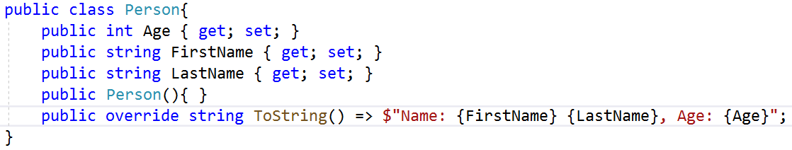
Giao diện IEnumerable<T>
IEnumerable trong C# là giao diện xác định một phương thức GetEnumerator trả về giao diện IEnumerator. Điều này cho phép truy cập chỉ đọc vào một bộ sưu tập, sau đó một bộ sưu tập triển khai IEnumerable có thể được sử dụng với câu lệnh for-each
Triển khai Giao diện IEnumerable<T> :

Slide 32
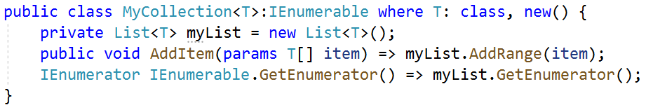
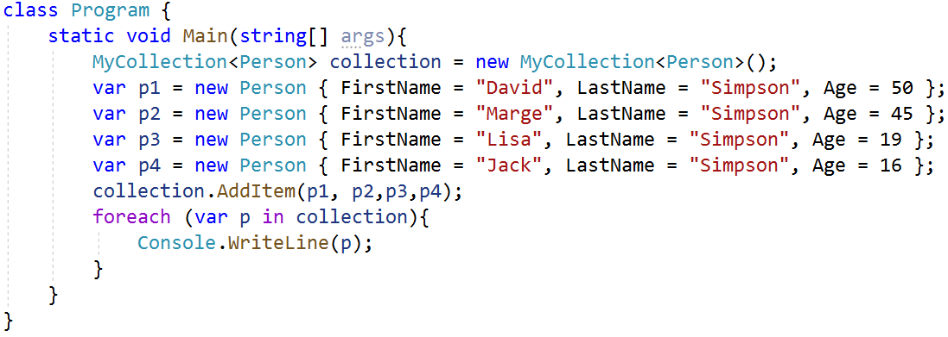
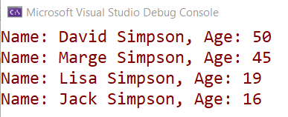
Giao diện IEnumerable<T>

Slide 33
Bản tóm tắt
Các khái niệm được giới thiệu:
Generic là gì? Lợi ích của thuốc generic
Demo các lớp Generics, các phương thức Generics và các giao diện Generics
Giải thích các ràng buộc về tham số loại
Giải thích các giá trị mặc định trong Generics
Tổng quan về Bộ sưu tập
Giải thích về bộ sưu tập chung: Lớp List<T>, Lớp SortedSet<T>, Từ điển<TKey, TValue>, Lớp LinkList<T> và Giao diện IEnumerable<T>
Bản demo sử dụng bộ sưu tập chung: Lớp List<T>, lớp SortedSet<T> và Giao diện IEnumerable<T>

